Slide 1
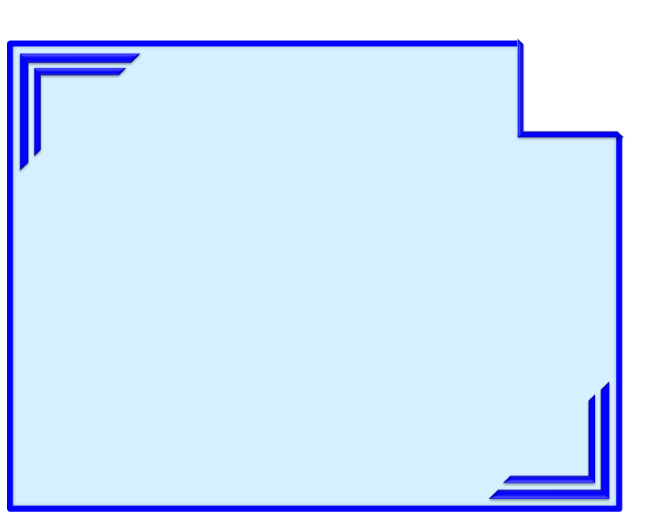
Квадратные уравнения
$$ax^{2}+bx+c=0$$
Алгоритм решения.
© Ишутченко Н.Ф., ЛГ МБОУ «СОШ № 5», г. Лангепас, 2015 год

Slide 2
1
Какое уравнение решаем?
$$a=__, b=__, c=___$$
$$ax^{2}+bx+c=0$$
$$ax^{2}+bx=0$$
$$ax^{2}+c=0$$
Слагаемые в уравнении могут быть в любом порядке.
Вместо $a,b,c−$ любые числа.
Notes:
Полное/неполное

Slide 3
2
$$ax^{2}+bx=0$$
Выносим за скобку общий множитель:
$$x\left(ax+b\right)=0;$$
Произведение равно нулю, когда один из множителей равен нулю:
$$x=0 или ax+b=0;$$
Во втором уравнении переносим слагаемые без переменной в правую часть уравнения с противоположным знаком, затем делим на коэффициент перед $x$:
$$ax=−b$$
$$x=−\frac{b}{a}$$
Ответ: 0; $−\frac{b}{a}$
${2x}^{2}+9x=0;$ $3x^{2}−6x=0$
$x\left(x+9\right)=0;$ $3x\left(x−2\right)=0;$
$x_{1}=0 или 2x+9=0;$ $x_{1}=0 или x−2=0;$
$2x=−9$ $x_{2}=2$
$x_{2}=−4,5$ Ответ: 0; 2
Ответ: 0; -4,5
!
Один из корней всегда равен 0
пример
вернуться
выход
Notes:
В = 0

Slide 4
2
$$ax^{2}+c=0$$
Переносим коэффициент с с противоположным знаком:
$${ax}^{2}=−c;$$
Делим на коэффициент a
$$x^{2}=−\frac{c}{a};$$
Извлекаем корень:
$$x_{1,2}=±\sqrt{\frac{с}{a}}$$
Ответ: $−\sqrt{\frac{с}{a}}$ ; $\sqrt{\frac{с}{a}}$
${2x}^{2}−8=0;$ ${2x}^{2}+8=0;$ $x^{2}−7=0;$
${2x}^{2}=8;$ $∅$ $x^{2}=7;$
$x^{2}=4;$ Ответ: корней нет $x_{1,2}=±\sqrt{7}.$
$x_{1,2}=±2.$ Ответ:$−\sqrt{7};\sqrt{7}$
Ответ:$−2;2$
!
Если коэффициенты a, c одного знака, то уравнение корней не имеет
пример
вернуться
выход
Notes:
С=0

Slide 5
2
О чем говорят коэффициенты?
$$a+c=±b$$
$$a=1$$
$$b−четное$$
решаем по общей формуле
вернуться
выход
Notes:
коэффициенты

Slide 6
3
приведенное уравнение
$$x^{2}+bx+c=0$$
$${1) x}^{2}−5x−14=0$$
$x_{1}+x_{2}=5$
$x_{1}∙x_{2}=−14$
Произведение отрицательно, значит корни разного знака; это могут быть пары: 1 и 14, 2 и 7.
Сумма положительна, значит больший по модулю корень положителен.
Проверяем: $14 – 1 = 13; 13≠5⇒пара не подходит$
$7 –2 =5⇒x_{1}=−2; x_{1}=7$
Ответ: $−2;7$
$${2) x}^{2}+6x+4=0$$
$b=6⇒n=3$
$D_{2}=3^{2}−4=5$
Ответ: $x_{1}=−3+\sqrt{5}$, $x_{2}=−3−\sqrt{5}$
теорема Виета
!
$b$ – четное
$$b=2n$$
!
$$x_{1}+x_{2}=−b$$
$$x_{1}∙x_{2}=c$$
Корни подбираем.
Если произведение положительно, то корни уравнения одного знака: сумма положительна, зн. корни по-ложительны; сумма отрицательна, зн. корни отрицательны.
Если произведение отрицательно, то корни уравнения разного знака.
$$D_{2}=n^{2}−c$$
$D_{2}<0⇒корней нет$
$${ D}_{2}=0⇒x_{1,2}=−n$$
$${ D}_{2}>0⇒x_{1,2}=−n±\sqrt{D_{2}}$$
пример
по общей формуле
выход
вернуться
Notes:
коэффициенты

Slide 7
3
свойство коэффициентов
$$a+c=−b$$
$$a+c=b$$
$3x^{2}−7x+4=0$ $5x^{2}+9x+4=0$
$a=3, b=−7,c=4$ $a=5, b=9,c=4$
$3+4=7$ $5+4=9$
$x_{1,}=1; x_{2}=\frac{4}{3}$ $x_{1,}=−1; x_{2}=−\frac{4}{5}$
Ответ: $1;1\frac{1}{3}$ Ответ: $−1;−0,8$
$x_{1}=1; x_{2}=\frac{c}{a}$ $x_{1}=−1; x_{2}=−\frac{c}{a}$
пример
по общей формуле
вернуться
выход
Notes:
коэффициенты

Slide 8
3
$$b−четное$$
$${ax}^{2}+2nx+c=0$$
$${ 4x}^{2}+6x−4=0$$
$b=6⇒n=3$
$D_{2}=3^{2}+4∙4=25$
$$x_{1}=\frac{−3+\sqrt{25}}{4}=\frac{−3+5}{4}=0,5$$
$$x_{1}=\frac{−3−5}{4}=−2$$
Ответ: $−2;0,5$
$$a≠1$$
$$a=1$$
$$D_{2}=n^{2}−ac$$
$$D_{2}<0⇒корней нет$$
$$D_{2}=0⇒x_{1,2}=−\frac{n}{a}$$
$$D_{2}>0⇒x_{1,2}=−\frac{n±\sqrt{D_{2}}}{a}$$
пример
по общей формуле
вернуться
выход
Notes:
коэффициенты

Slide 9
3
Общая формула для всех уравнений
$$1) a=5, b=2,c=4$$
$$D={(2)}^{2}−4∙5∙4=4−86=−82.$$
$2) a=4, b=4,c=$1
$$D={(4)}^{2}−4∙4∙1=16−16=0.$$
$$3) a=4, b=−5,c=−9$$
$D={(−5)}^{2}−4∙4∙(−9)=25+144=169.$
Дискриминант
пример
$$D={(b)}^{2}−4ac$$
$$D<0$$
$$D=0$$
$$D>0$$
$$a=4, b=−5,c=−9$$
$$D=169$$
$x_{1}=\frac{5+\sqrt{169}}{2∙4}=\frac{5+13}{8}=2,25$ $x_{1}=\frac{5−\sqrt{169}}{2∙4}=\frac{5−13}{8}=−1$
Ответ: $−1;2,25$
$$a=4, b=4,c=1$$
$$D=0.$$
$$x_{1,2}=\frac{−4}{2∙4}=−\frac{1}{2}$$
Ответ: $−\frac{1}{2}$
Уравнение имеет 2 различных корня
$x_{1,2}=\frac{−b±\sqrt{D}}{2a}$
Уравнение имеет один корень (два совпадающих)
Ответ: $x_{1,2}=−\frac{b}{2a}$
$$a=5, b=2,c=4$$
$$D=−82.$$
Ответ: действительных корней нет
Ответ: действительных корней нет
пример
пример
пример
сброс
выход
Notes:
коэффициенты

